Slide 1
Audit Carrefour
Magasin: Manar City
Le 13 mars 2019
Dr Hend KAMOUN

Slide 2
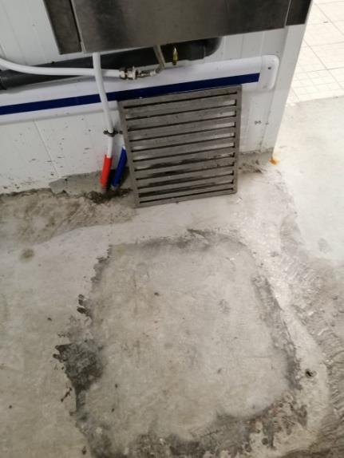
Boucherie: le siphon d’évacuation des eaux usées a été éliminée du labo boucherie et les eaux de nettoyage sont évacuées vers le siphon situé du coté linéaire

Slide 3
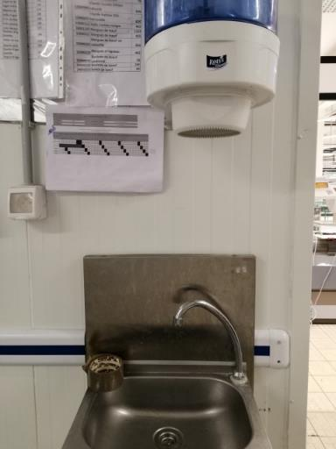
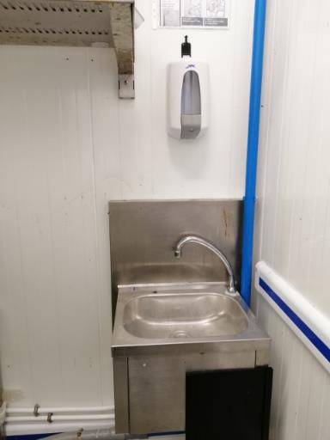
Boucherie: absence de distributeur savon dans l’un des postes lave main et absence de distributeur à papier dans l’autre poste lave main

Slide 4
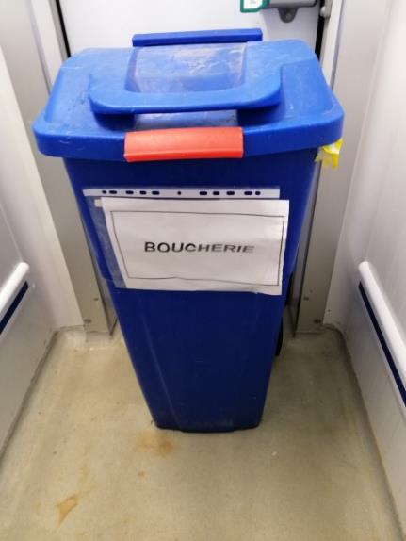
Boucherie: poubelle sans pédale au local déchets

Slide 5
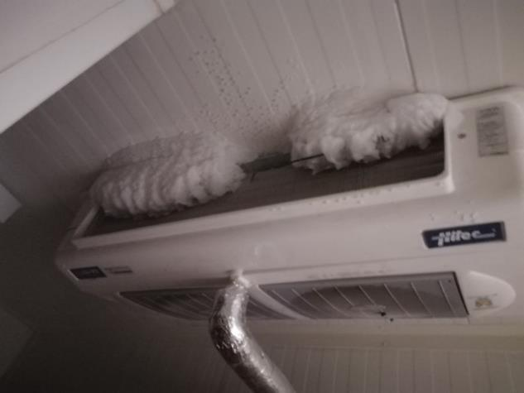
Chambre froide négative: excès de givre au niveau de l’évaporateur

Slide 6
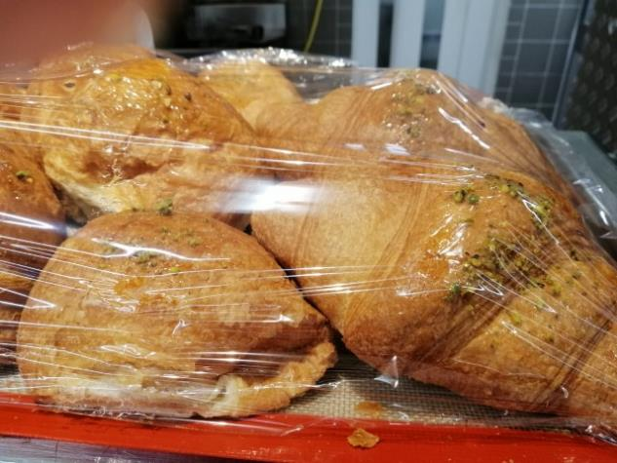
Boul/pat: décoration des viennoiseries à la pièce par du pistache moulu: allergène majeur non déclaré sur l’étiquetage,

Slide 7
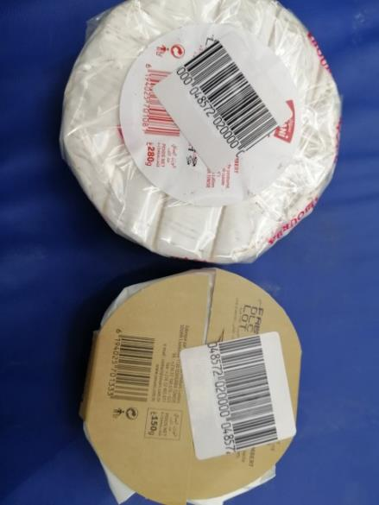
PLS: l’étiquetage fournisseur (DLC, DF et lot) caché par l’étiquette anti vol

Slide 8
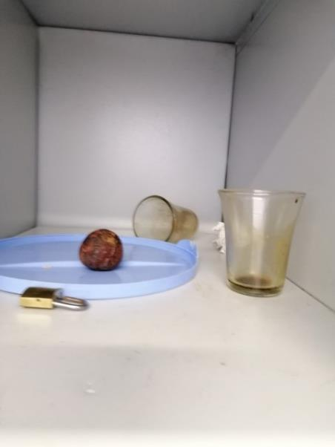
Vestiaires : Présence de noyau de fruit et de verre a café dans le casier

